Slide 1
Skogstatistikk for 2023 og litt til
v/Odd Løset og Åsmund Asper

Slide 3
Hogstklasse før hogst – gran
- tal bestand i prosent (42 bestand i 2022, 354 bestand i perioden 2013-2022)
Prosent

Slide 4
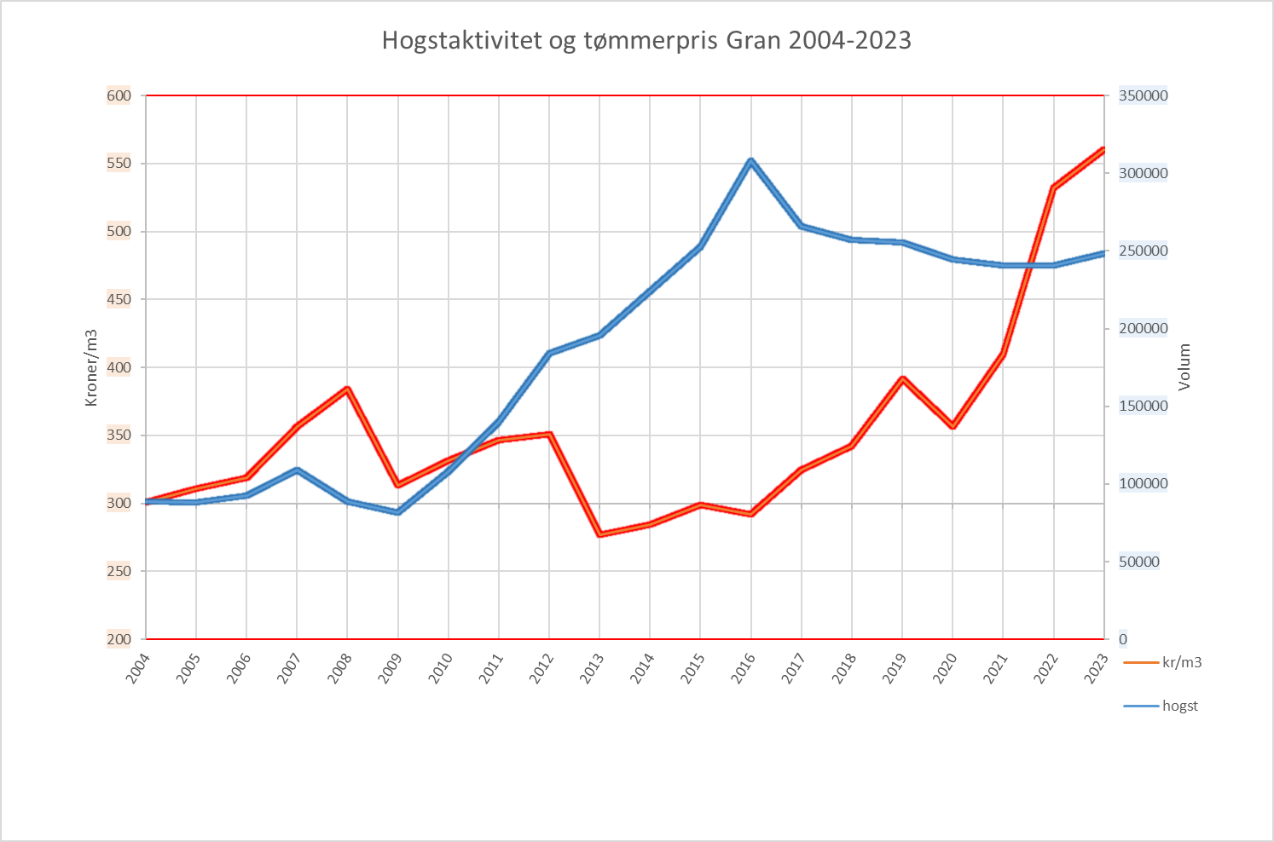
Avvirkning og volum siste 20 år
Faktisk landets nest høyeste snittpris 2023 – 560kr/m3 (532)
72,9 % sagtømmer
Spennende framover med store ferdigvarelager, lite tømmerlager og internasjonale svingninger

Slide 5
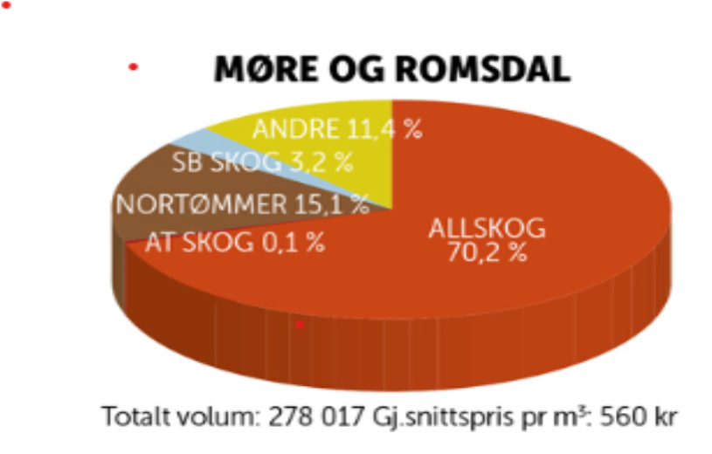
Tømmerkjøpere
Kilde: Norsk Skogbruk nr 2-2024

Slide 8
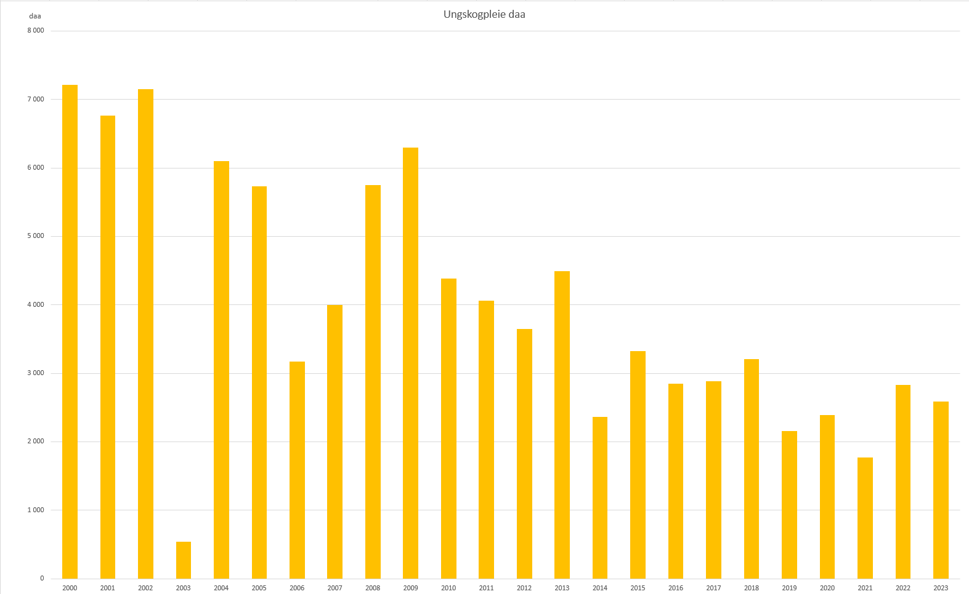

Slide 9
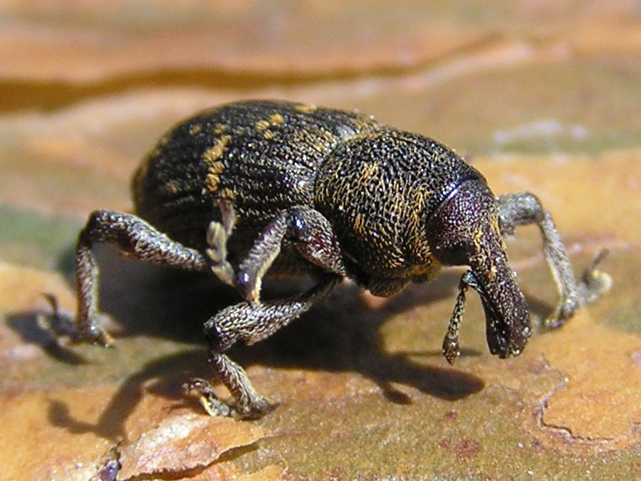

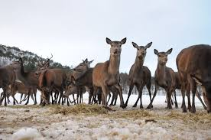
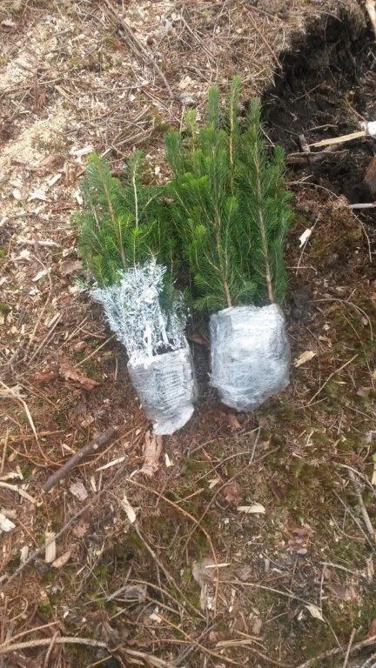
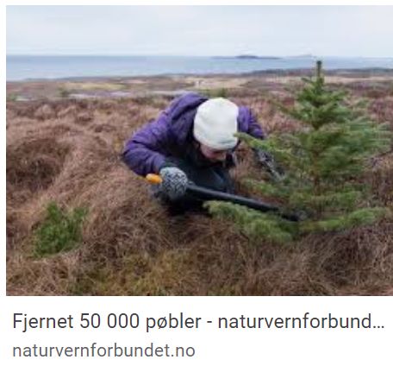
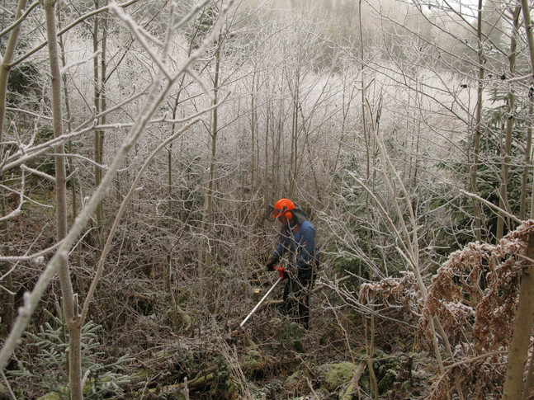
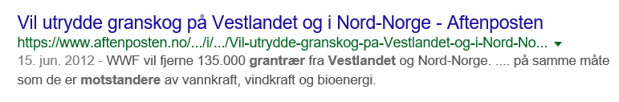
Utfordringer foryngelse
Omdisponering til beite

Slide 10
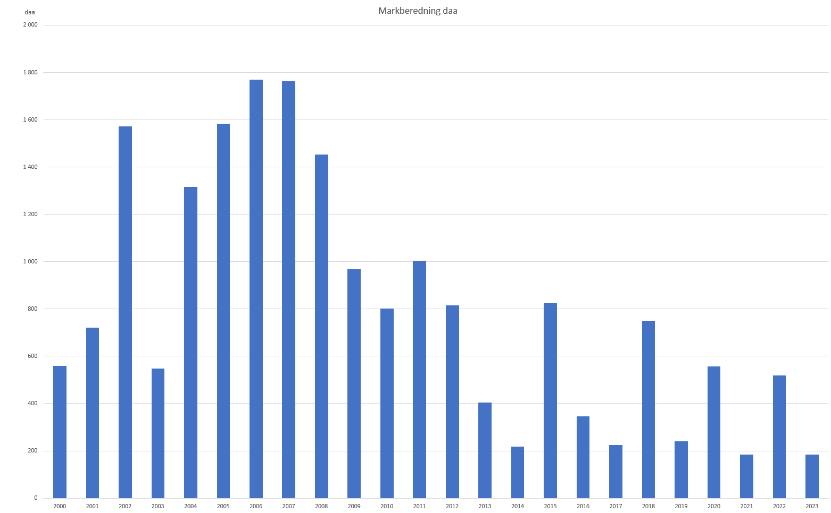

Slide 13
Hogstareal gran = Sum årlig avvirkn.volum – 20 000 / 50 m3daa

Slide 14
Gjennomsnittskostnader skogkultur i 2023
 | Pr. stk |  | Pr. daa |  | Planter pr. daa | Tilsk. % NMSK
 | Entreprenør | Eget arbeid | Entreprenør | Eget arbeid |  |  | 2022
Nyplanting | 7,49 kr | 7,17 kr | 1700 kr | 1638 kr | 228 | 34 % | 6,36 kr
Suppleringsplanting | 8,84 kr | 7,81 kr | 877 kr | 679 kr | 92 | 41 % | 6,72 kr
Ungskogpleie |  |  | 551 kr | 563 kr |  | 59 % | 514 kr
Markberedning |  |  | 864 kr | 624 kr |  | 49 % | 629 kr
Fastmarksgrøfting | 16,40 kr | 18,20 kr | 1250 kr | 562 kr |  | 38 % | 615 kr

Slide 15
Tilgjengelege midlar og innmeldte behov for tilskot til skogkultur
Tildelt ramme i 2024: 4,5 mill.kroner
Innmeldt behov 2024: 6,6 mill.kroner

Slide 16
Prioritering ved fordeling av tilskot til kommunane
- innmeldt behov
- konkretiserte behov eks. høg avvirkning siste år
- tilskotsnivå vert utjamna/harmonisert ved vurdering av behov
- 30 % tilskot til planting etter granhogst
- 50 % tilskot til planting etter lauv- og furuhogst
- tidlegare forbruk
- ungskogpleie og forynging har prioritet
- ein mindre restpott hjå Statsforvaltar til seinare fordeling

Slide 17
Tildeling NMSK skogkultur 2024
Kommune | Tildeling 2024
1505 KRISTIANSUND | 10 000
1506 MOLDE | 500 000
1507 ÅLESUND | 200 000
1511 VANYLVEN | 50 000
1514 SANDE | 0
1515 HERØY | 0
1516 ULSTEIN | 0
1517 HAREID | 30 000
1520 ØRSTA | 300 000
1525 STRANDA | 200 000
1528 SYKKYLVEN | 100 000
1531 SULA | 0
1532 GISKE | 0
1535 VESTNES | 250 000
1539 RAUMA | 250 000
1547 AUKRA | 0
1554 AVERØY | 80 000
1557 GJEMNES | 250 000
1560 TINGVOLL | 300 000
1563 SUNNDAL | 250 000
1566 SURNADAL | 600 000
1573 SMØLA | 0
1576 AURE | 150 000
1577 VOLDA | 300 000
1578 FJORD | 100 000
1579 HUSTADVIKA | 50 000
1580 HARAM | 50 000
SUM | 4 020 000
Tildelt | 4 500 000
Rest | 480 000

Slide 19
Veibygging 2023
Vegbygging
  Få store anlegg slår ut mye på statistikken
  29 veianlegg ferdigmeldt (8 større ombygging) 4 traktorveger
7,67 km ferdigbygd nyanlegg, 6,65 km ombygd bilveg og 2,46 km traktorveg
  1000 – 3200 kr/m nyanlegg bilveg.
  115– 1580 kr pr m traktorveg

Slide 20
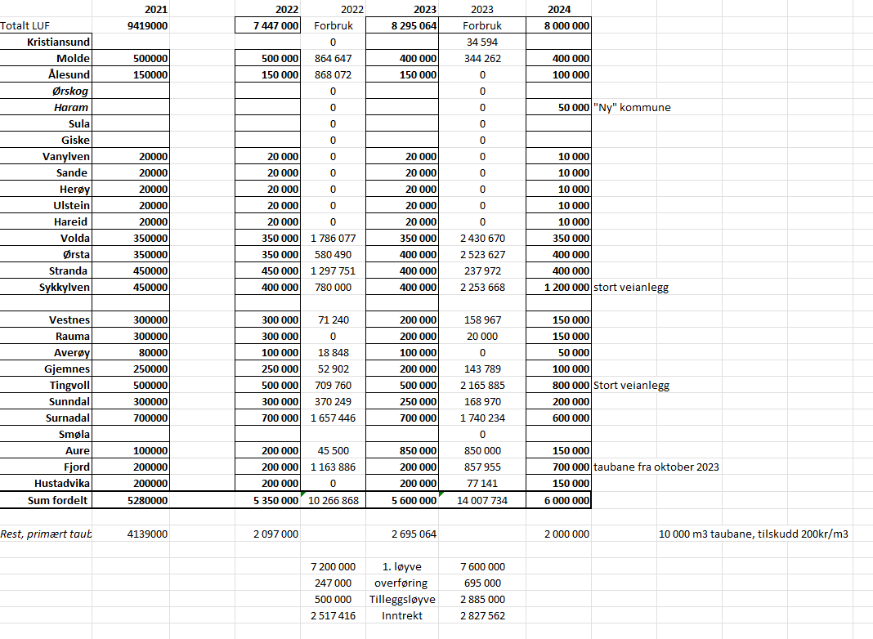

Slide 21
Skogfond, avkastning
Sum renter i 2023 – ca 3,612 mill
86,7 mill innestående
Om lag 360 000 i månedlige renter
Eller 12 500,- pr dag
13.03.22 -> 3,75% rente, 0,29 % over NIBOR 3 mnd,
I dag 5,07 % rente, 0,34 over NIBOR

Slide 22
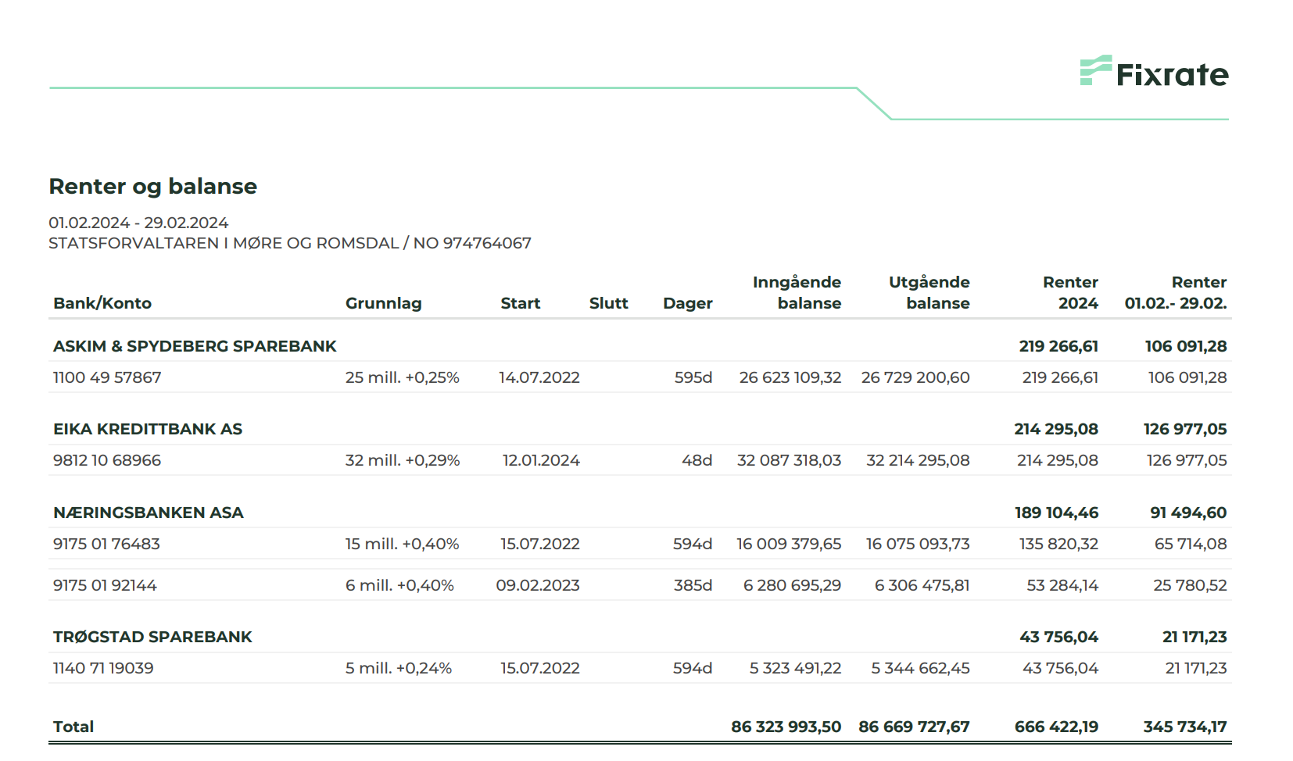

Slide 23
Skogfond og rentemidler
Inneståande skogfond: 90, 5 mill. kr.
Inneståande rentemidler(rentemiddelkonto): 6,8 mill. kr
Innvunne renter 2023: 3,6 mill. kr
Fordeling innvunne renter 2023:
Andelslag (Allskog): 1 047 479 kr (29%)
Statsforvalter: 686 277 kr (19 %)
Landbruksdirektoratet: 764 631 kr (22 %*)
Kommunar: 1 113 635 kr
Notes:
Departementet eller den det gir fullmakt kan vidare bestemme at ein del av rentemidlane kvart år skal overførast til skogeigarforeiningar eller andre som driv aktiv skogfagleg rettleiing til skogeigarar.

Slide 24
Kommunevis fordeling skogfond og rentemidler
Navn | Saldo skogfond | Rentemiddelkonto | Rentemidler kommune til disp. (frå 2023)
Møre og Romsdal | 0 | 351 123 | (686 277)
Kristiansund | 134 146 | 0 | 0
Molde | 6 597 337 | 821 909 | 86 086
Ålesund | 4 078 691 | 644 460 | 76 792
Vanylven | 439 714 | 107 900 | 11 299
Sande | 195 531 | 0 | 0
Herøy | 17 064 | 110 110 | 22 488
Ulstein | 70 012 | 0 | 0
Hareid | 520 380 | 0 | 0
Ørsta | 6 140 984 | 682 631 | 151 746
Stranda | 4 365 120 | 341 282 | 87 045
Sykkylven | 2 748 091 | 0 | 0
Sula | 21 735 | 0 | 0
Giske | 3 278 | 0 | 0
Vestnes | 4 229 569 | 280 099 | 48 680
Rauma | 7 236 822 | 527 398 | 88 946
Aukra | 16 348 | 3 944 | 0
Averøy | 1 050 124 | 112 264 | 24 141
Gjemnes | 4 453 903 | 350 355 | 60 264
Tingvoll | 11 996 053 | 562 081 | 112 588
Sunndal | 4 908 545 | 367 820 | 62 674
Surnadal | 13 364 875 | 861 792 | 161 741
Smøla | 85 | 0 | 0
Aure | 4 087 632 | 302 316 | 51 045
Volda | 5 904 178 | 0 | 0
Fjord | 3 635 209 | 201 995 | 39 025
Hustadvika | 1 982 337 | 147 862 | 29 074
Haram | 2 275 200 | 0 | 0
Totalt | 90 472 966 | 6 777 343 | (1 799 911)

Slide 25
Rentemidler
Kan brukast til:
- informasjon (materiell og utstyr)
- fellesutgifter i samband med skogfagleg informasjon
- skogfaglege arrangement og utferder
- rettleiing
- prosjekter og opplæring m.m.
Aktuelle søkjarar:
Skogeigarar, skular, barnehagar, organisasjonar, allmenta

Slide 26
Skogbruksplanlegging
Rauma og Volda ferdig i 2023
Molde og Surnadal i gong
Ørsta oppstart 2024? Utdaterte miljøregistreringer
Fjord oppstart 2025? Utdaterte miljøregistreringer i gml. Stordal
Ålesund (og Haram) oppstart 2025? Utdaterte miljøregistreringer i tidl. Skodje – resten manglar

Slide 27
Ymse
SKART
- Resultatkartlegging og NMSK-kontroll
Ny PEFC-skogstandard (1.mars 2023)
Barkebilleovervaking

Slide 28
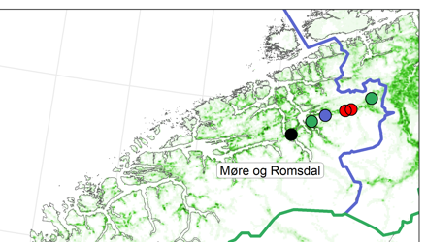
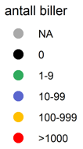
Barkebilleovervåking 2023

Slide 29
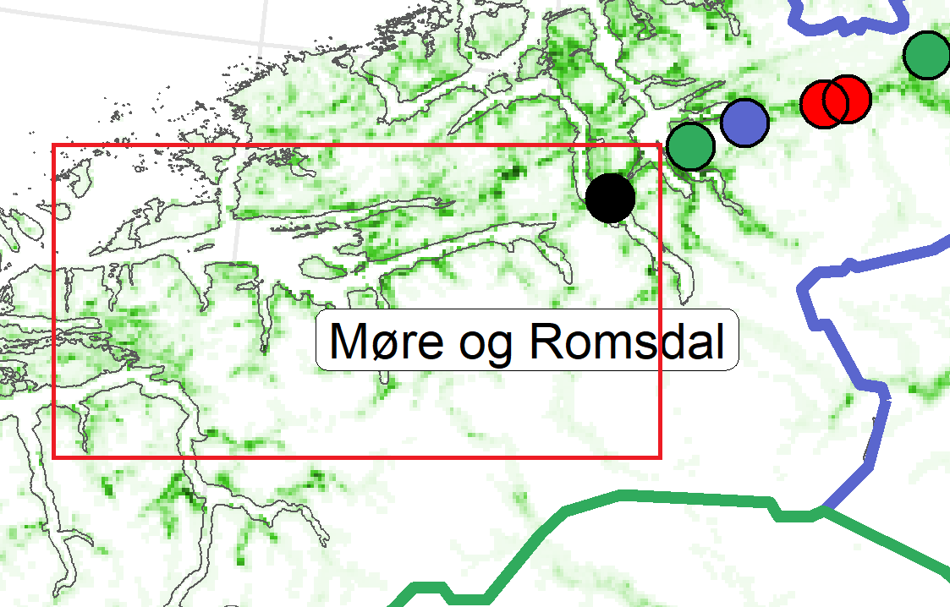
Barkebilleovervåking 2024

Slide 30
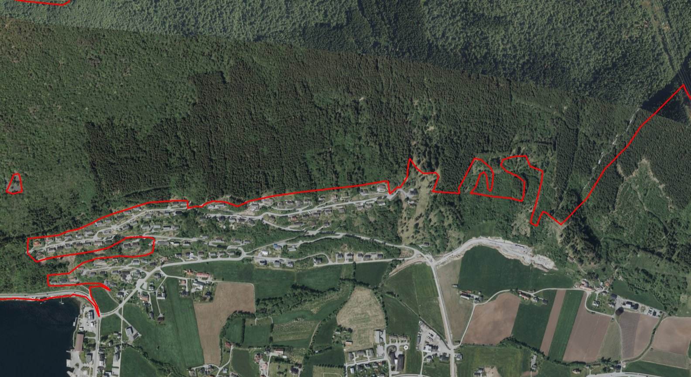
Vernskog
Skog som skal verne mot vær og vind, eller mot skred og ras.
Statsforvalterne skal fastsette nye fylkesvise vernskogforskrifter (hav, fjell, naturfare).

Slide 31
